Slide 1

https://github.com/efruval/cifoin-lab1.git
Lab Book 1.0. Waveguides
Student: Elena Fructuoso Valentí y Celia de Juan Corresa

Slide 2
Instructions General
SCRIPTS
From GitHub →
Fork the repo: https://github.com/cccanvas-upv/cifoin-lab1.git
Clone the repo using VSCode
Run the Jupyter Notebook:
WAVEGUIDES_Student.ipynb
W (width)
W (width)
Core
Core
h_core
h
(height)
Cladding
Cladding
Slab
h_slab
deep waveguide
shallow waveguide

Slide 3
Learning outcome #1 – Effective index of a waveguide
INSTRUCTOR:
Present Python and GDSFactory: materials, output, results.
Explain how to run a simulation for a particular cross-section.
Showcase how to change between shallow and deep waveguide.
Describe how to change the wavelength and width for the waveguide analysis.
Describe the outputs.
ALL EXAMPLE #1: waveguide width 1.2 µm, deep wvg, wavelength start and end same 1.55 µm → all ”Run”
ALL: Follow instructor, that will show how to 1) plot mode, 2) explore the results (neff …)
Document all your results (neff, plot fields of different modes, comparison between different polarizations…)

Slide 4
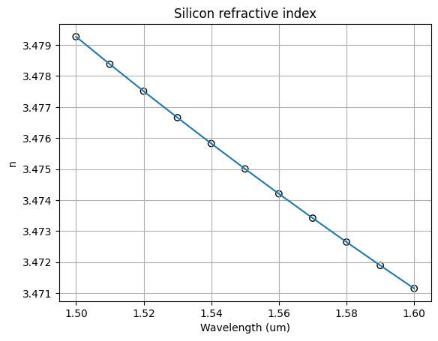
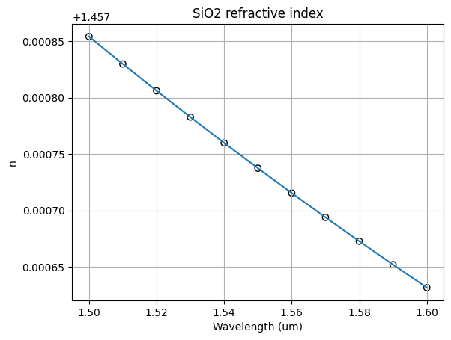
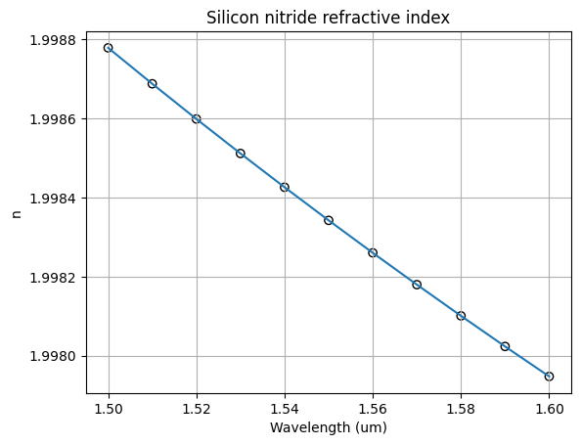
Materiales
En este apartado observamos la dependencia del índice de refracción con la longitud de onda para los tres materiales fundamentales de nuestra práctica: Silicio, Nitruro de silicio y Dióxido de Silicio. A partir de las simulaciones obtenidas, observamos que para los tres materiales el índice de refracción disminuye a medida que aumenta la longitud de onda.
Material | Índice de refracción (n) a 1.55 µm
Silicio | 3.475
Nitruro de Silicio | 1.998
Dióxido de Silicio | 1.457

Slide 5
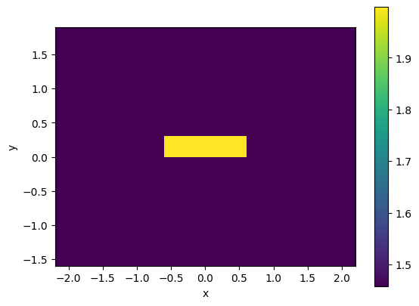
Mediante la función plot_index() podemos verificar la guía diseñada. En la gráfica se observa el núcleo centrado en el eje X y en el eje Y. Con la escala de colores confirmamos los valores de diseños para una longitud de onda de 1,55 um:
El núcleo de color amarillo presenta un índice de refracción de aproximadamente 2, lo cual cuadra con el SiN analizado previamente.
El color morado que rodea el núcleo muestra un índice de 1.45 aproximadamente, correspondiente al Dióxido de Silicio.
Resultados numéricos:
Índice de Modo | neff​ (Parte Real) | TE Fraction | TM Fraction | Identificación Física
Modo 0 | 1.6052 | 99.50% | 0.50% | Fundamental TE
Modo 1 | 1.5283 | 1.00% | 99.00% | Fundamental TM
Modo 2 | 1.4507 | 96.26% | 3.74% | Superior TE
Modo 3 | 1.4332 | 4.76% | 95.24% | Superior TM

Slide 6
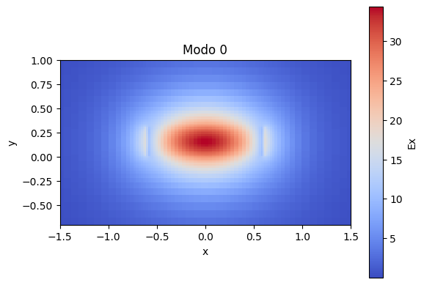
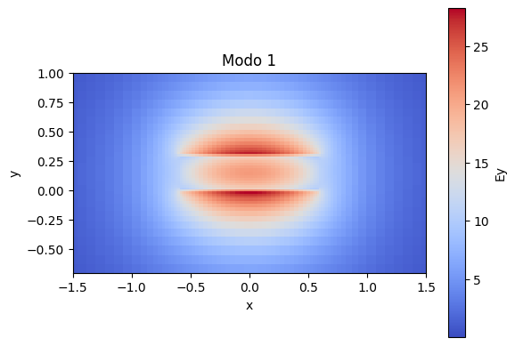
Perfiles de campo eléctrico
En este apartado vemos los perfiles de campo obtenidos para la sección transversal de la guía. Con la escala de colores podemos identificar la intensidad del campo (el rojo es el máximo y el azul el mínimo).
Modo 0 (Fundamental Transversal Eléctrico)
Se observa un único lóbulo central de gran intensidad confinado en el núcleo.
Modo 1 (Fundamental Transversal Magnético)
Presenta una distribución similar al anterior, pero para la componente vertical del campo eléctrico. Es el segundo modo con mayor índice efectivo.

Slide 7
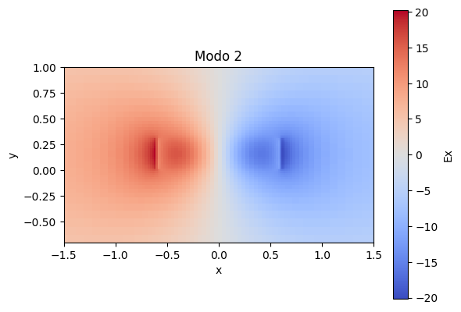
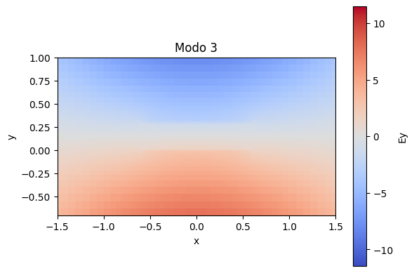
Modo 2 (primer modo de orden superior)
Se observan dos lóbulos laterales con un nodo central (intensidad cero en el centro de la guía). Esto ocurre porque su índice efectivo está extremadamente cerca del índice de la cubierta. Este sería un modo poco eficiente
Modo 3
No se ve un centro claro en el núcleo. Esto se debe a que el nefff de 1.433 está por debajo del índice del sustrato. Físicamente, esto significa que la luz no está atrapada y se está fugando. En un dispositivo real, este modo desaparecería al empezar la propagación.

Slide 8
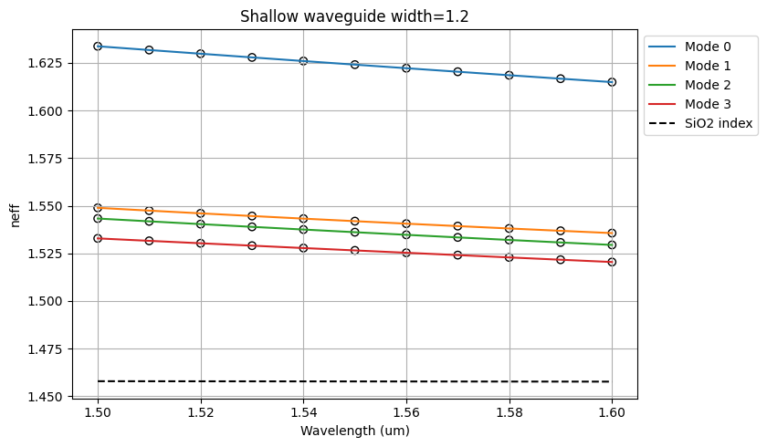
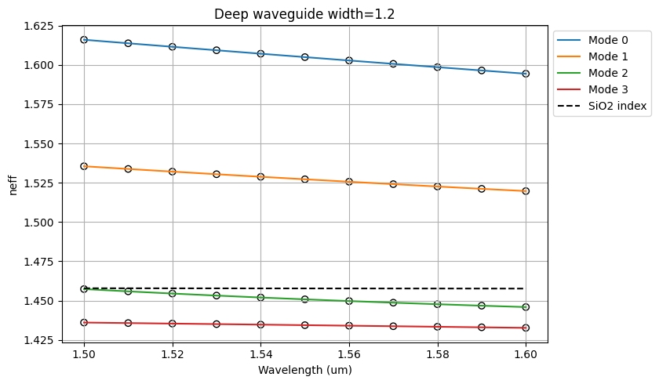
Learning outcome #2 – Wavelength behavior Wavelength 1.5-1.6 µm (step 0.01 µm) – width 1.2 µm
shallow waveguide
Paste plot here
deep waveguide
Paste plot here
slab = 150nm
Ambas gráficas muestran que el neff disminuye al aumentar la longitud de onda. Esto se debe a la dispersión de guía: A longitudes de onda mayores, el modo se "expande" penetrando más en la cubierta y perdiendo confinamiento en el núcleo. En la guía Deep, al no tener una capa lateral (slab), el confinamiento es más reducido. Solo los modos 0 y 1 son útiles para el diseño, ya que sus índices están por encima del Si02.En la guía Shallow la presencia del slab lateral permite que los cuatro modos se mantengan guiados (neff > nSiO2). El confinamiento mejora al aumentar la frecuencia (disminuir lambda). En la guía Deep, el Modo 2 está en el límite; si operáramos por debajo de 1.5 micrómetros, su neff superaría el valor de 1.444 y pasaría de ser un modo de pérdida a un modo guiado. El neff es un indicador directo del confinamiento: a mayor valor, más potencia viaja por el núcleo. A 1.55 micrómetros, la guía Shallow es más eficiente para retener la luz, con un neff para el modo fundamental (aprox. 1.625) superior al de la guía Deep (aprox 1.605).

Slide 9
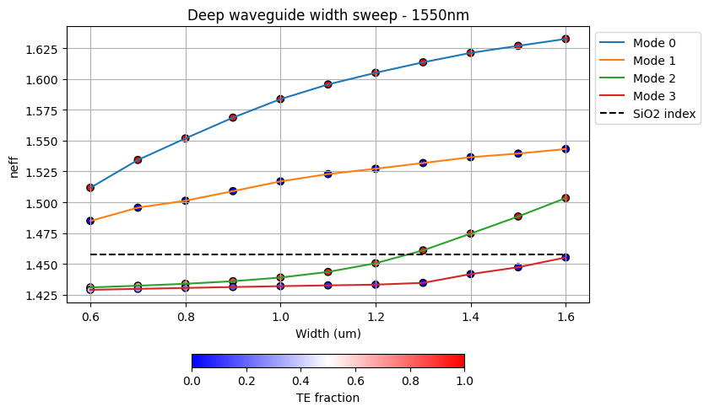
Learning outcome #3 – Width dependence Width 0.6 - 1.6 µm (step 0.1 µm) – Wavelength 1.55 µm
Se observa que el índice efectivo (neff) de todos los modos aumenta conforme incrementamos el ancho de la guía (w), lo que mejora el confinamiento de la luz y reduce la cantidad de campo eléctrico que viaja por la cubierta de bajo índice. La línea discontinua negra representa el índice del SiO2 (aprox 1.458).
Modos 0 y 1: Se mantienen por encima de esta línea en todo el rango (0.6 a 1.6 µm), lo que significa que están siempre guiados
Modo 2: Cruza la línea del SiO2 aproximadamente a los 1.3 µm de ancho. Por debajo de ese valor, el modo no está guiado; por encima de 1.3 µm, se convierte en un modo guiado.
Modo 3: Permanece por debajo del índice casi hasta el final del barrido, lo que indica que es un modo de radiación no apto para propagación en la mayoría de estos anchos.
Gracias a la barra de colores, podemos identificar la naturaleza de los modos:
Los Modos 0 y 2 son rojos, lo que indica que son de tipo TE
Los Modos 1 y 3 son azules, indicando que son de tipo TM
Los Modos 1 y 3 son azules, indicando que son de tipo TM
Si queremos que la guía sea monomodo, debemos trabajar con un ancho inferior a 1.2 - 1.3 µm. A partir de 1.3 µm, la guía se vuelve multimodo, ya que empieza a soportar el Modo 2

Slide 10
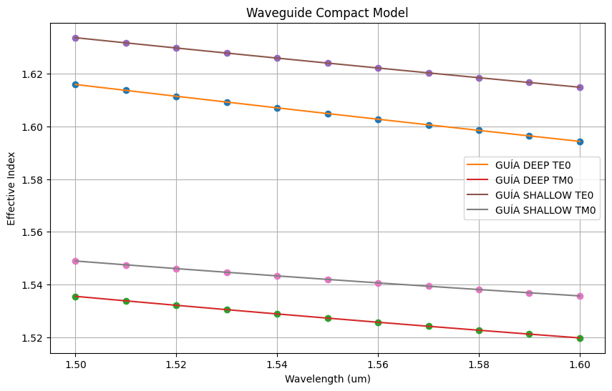

Learning outcome #4 – Waveguide compact model - Find the compact models of the following waveguides: Deep waveguide, h=300nm, w=1.2um - Shallow waveguide, core h=300nm, slab h=150 nm, w = 1.2um
Configuración | neff​ (n1​) | ng​ | D (s2/m)
Deep TE0 | 1.6049 | 1.9400 | -1.0067e-3
Deep TM0 | 1.5272 | 1.7720 | -1.5907e-3
Shallow TE0 | 1.6241 | 1.9158 | -9.8954e-4
Shallow TM0 | 1.5419 | 1.7474 | -1.5305e-3
Se observa que las guías Shallow presentan un índice efectivo superior a las Deep para ambas polarizaciones. La presencia del slab aporta material de alto índice lateralmente, lo que incrementa el confinamiento efectivo del modo.
En todos los casos, el modo TE0 tiene un neff mayor que el TM0. Esto se debe a la geometría de la guía (1.2 um de ancho y 0.3 um de alto), que favorece el confinamiento de campos eléctricos horizontales.
Los valores de dispersión D son negativos en todos los escenarios. Esto implica que las componentes de mayor frecuencia viajan a una velocidad de grupo menor que las componentes de menor frecuencia.
Find the second-degree polynomial coefficients and relate them with the group index and the dispersion parameter. $\left\{\begin{aligned}n_{eff}=n_{1} \\ n_{g}=n_{1}−n_{2}λ_{0} \\ D=−\frac{2λ_{0}n_{3}}{c}\left[\frac{s^{2}}{m}\right]\end{aligned}\right.$
Comment on the results found for the TE0 and TM0 for both deep and shallow waveguides.

Slide 11

Learning outcome #4 – Waveguide compact model - Find the compact models of the following waveguides: Deep waveguide, h=300nm, w=1.2um - Shallow waveguide, core h=300nm, slab h=150 nm, w = 1.2um
Análisis de birefringencia y confinamiento
Se observa una marcada birefringencia modal, donde el índice efectivo del modo TE0 es superior al del TM0 en todas las configuraciones. Esto se debe a la geometría asimétrica de la guía (1.2 um de ancho y 0.3 um de alto), que favorece el confinamiento del campo eléctrico en el plano horizontal (TE). Asimismo, las guías Shallow presentan un neff mayor que las Deep debido a que el slab lateral de 150 nm actúa como una extensión del núcleo, incrementando el volumen de material de alto índice y reduciendo la fuga de campo hacia el cladding.
Análisis del modelo compacto y dispersión
El índice de grupo (ng) es notablemente superior al índice de fase (neff), lo que evidencia la contribución de la dispersión estructural a la velocidad de grupo. Los valores negativos del parámetro D indican que la guía opera en el régimen de dispersión normal, donde las longitudes de onda más cortas (frecuencias más altas) viajan a una velocidad de grupo menor que las largas. La guía Deep TM0 es la que presenta una mayor dispersión relativa (D = -1.59 e-3 s2/m), lo que sugiere una mayor sensibilidad del confinamiento vertical a los cambios de longitud de onda.
Find the second-degree polynomial coefficients and relate them with the group index and the dispersion parameter. $\left\{\begin{aligned}n_{eff}=n_{1} \\ n_{g}=n_{1}−n_{2}λ_{0} \\ D=−\frac{2λ_{0}n_{3}}{c}\left[\frac{s^{2}}{m}\right]\end{aligned}\right.$
Comment on the results found for the TE0 and TM0 for both deep and shallow waveguides.

Slide 12
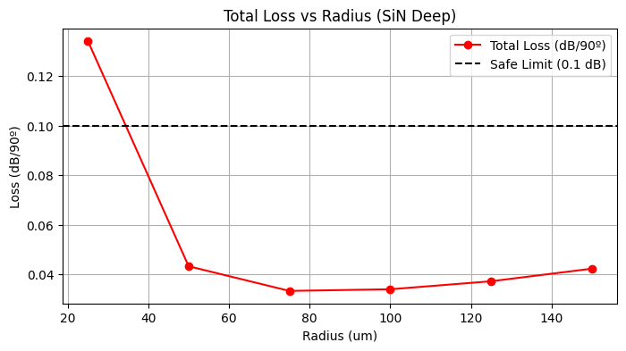
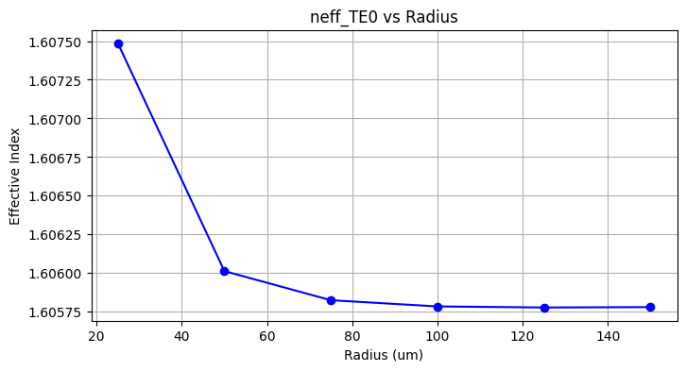
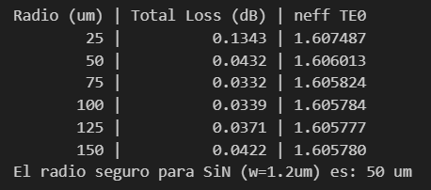
Learning outcome #5 – Bend waveguide radius vs. loss – deep Find neff_TE0 for wvl 1.55 µm, width 1.2 µm for R=25,50,75,100, 125,150 µm
deep waveguide
Paste Total Loss (dB/90º) vs R & neff_TE0 vs R
Comment results, which is the safe radius?, consider safe means less than 0.1 dB/90º.
Al analizar los distintos puntos, se observa que a 25 um las pérdidas superan el límite de diseño (0,1343 dB). El primer radio de la serie que garantiza una operación segura es 50 um. No obstante, observando la gráfica podemos ver que el radio de corte real se sitúa cerca de los 30 um.

Slide 13
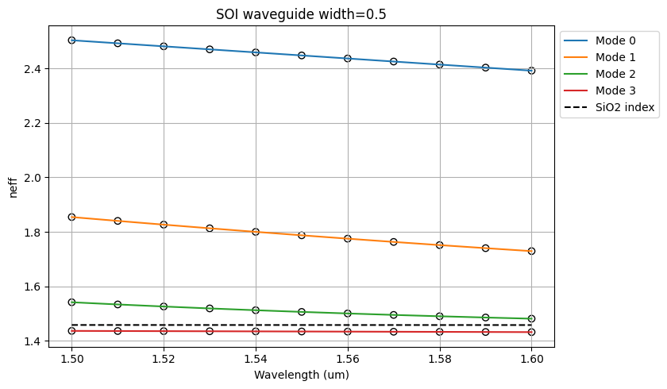
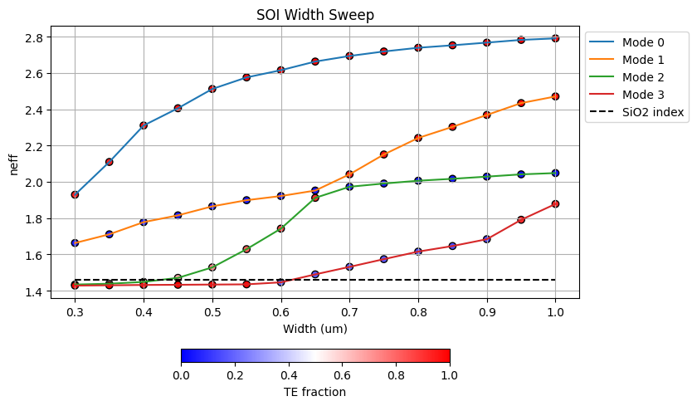
EXTRA
En este apartado se extiende el análisis a la plataforma SOI, sustituyendo el núcleo de Silicio por Silicio monocristalino y ajustando las dimensiones a 500 nm de ancho y 220 nm de espesor.
La principal diferencia se encuentra en el índice de refracción. El SiN tiene un índice de aproximadamente 2, y el Silicio tiene un índice mucho mayor, de 3,47 a 1,55 um.
Debido al alto contraste de índice, el modo fundamental en la guía SOI tiene un neff de 2,44, un valor muy superior al del Nitruro (aprox 1,60). Esto indica que la luz viaja mucho más confinada en el núcleo.
El resultado más llamativo de este ejercicio es la reducción del radio seguro. En SiN (Deep), las pérdidas por radiación obligan a utilizar radios de al menos 50 um para mantenerse por debajo de 0,1 dB/90º. En SOI, el alto confinamiento permite reducir este radio hasta los 5 um. Esta diferencia hace que el Silicio sea ideal para crear circuitos fotónicos muy compactos y de alta complejidad.
El radio seguro para SOI es: 5.0 um

Slide 14

Thank you

